Slide 1
UBND QUẬN LONG BIÊN
TRƯỜNG MẦM NON ĐÔ THỊ SÀI ĐỒNG
******************
CUỘC THI RUNG CHUÔNG VÀNG
Lứa tuổi : Mẫu giáo Lớn
Năm học 2020-2021

Slide 2
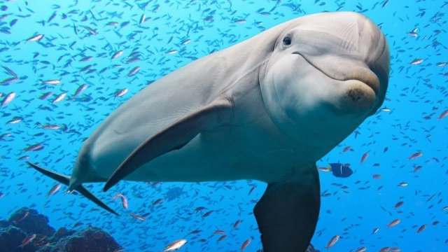
Câu hỏi 1
Cá heo đẻ trứng hay đẻ con?
A/ Trứng
B/ Con

Slide 3
Câu hỏi 2
“Hồ gì ở giữa thủ đô.
Nước xanh biêng biếc tháp rùa soi nghiêng?”

Slide 4
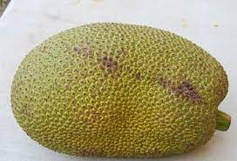
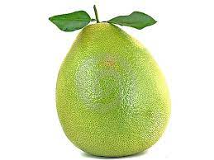
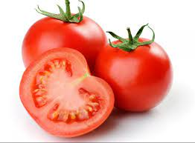
Câu hỏi 3
Loại quả nào sau đây là rau ăn quả?
A/ Quả mít
B/ Quả bưởi
C/ Quả cà chua

Slide 5
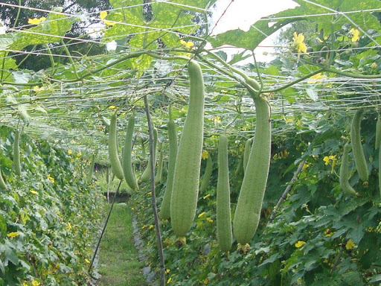
Câu hỏi 4
Cây mướp là loại cây thân gỗ. Đúng hay sai?
A/ Đúng
B/ Sai

Slide 6
Câu hỏi 5
Pha 1 thìa màu nước màu đỏ với 1 thìa màu nước màu xanh nước biển sẽ tạo ra 1 màu mới là màu gì?
A/ Màu hồng
B/ Màu vàng
C/ Màu nâu

